Slide 1

Projekt: Moderní škola 2010
registrační číslo: CZ.1.07/1.4.00/21.1091
Číslo DUM: VY_32_INOVACE_217
Předmět: Ekologická výchova
Autor: Petra Morchová

Slide 2
VY_32_INOVACE_217_obnovitelnezdrojeenergie
Název: EV Obnovitelné zdroje energie
Anotace: program předkládá informace o obnovitelných zdrojích energie v ČR, jejich druzích, kladech a záporech
 |  |  |  | Datum vzniku: 5. 1. 2013
Jazyk: český |  |  |  | Datum odpilotování: 7. 1. 2013
Očekávaný výstup: vytváření postojů k životnímu prostředí v oblasti využívání alternativních zdrojů energie
Speciální vzdělávací potřeby: 4
Klíčová slova: vodní elektrárny, přečerpávací vodní elektrárna, biomasa, větrné elektrárny, sluneční elektrárny
Druh učebního materiálu: PPT prezentace
Druh interaktivity: diskuze o výhodách a nevýhodách využívání elektrické energie z alternativních zdrojů
Cílová skupina: 9. ročník
Stupeň a typ vzdělávání: základní – druhý stupeň |  | Typická věková skupina: 14– 15 let
Celková velikost: 1,66 MB

Slide 3
OBNOVITELNÉ ZDROJE ENERGIE

Slide 4
1) VODNÍ ELEKTRÁRNY
Už odedávna zdroj síly pro mlýny, hamry, pily apod.
V ČR nejsou příliš příhodné podmínky pro budování těchto elektráren (prudké toky s velkými spády)
Klady: neznečišťují přírodu, jsou bezodpadové, nezávislé na dovozu surovin a vysoce bezpečné

Slide 5
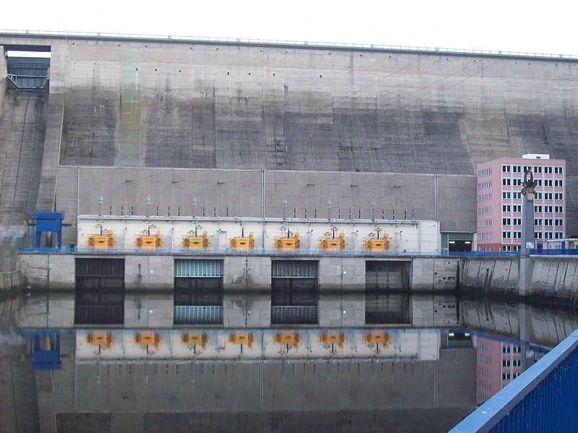
http://cs.wikipedia.org/wiki/Soubor:Orlik_elektrarna.jpg
Vodní elektrárna Orlík

Slide 6
Přečerpávací vodní elektrárna
Soustava dvou výškově rozdílně položených vodních nádrží spojených tlakovým potrubím, na němž je v jeho dolní části umístěna turbína s elektrickým generátorem.
Elektřinu vyrábí v době elektrické spotřeby vypouštěním horní nádrže do dolní.
V době nízké spotřeby se „levnou elektřinou“ přečerpává voda zpět do horní nádrže.

Slide 7
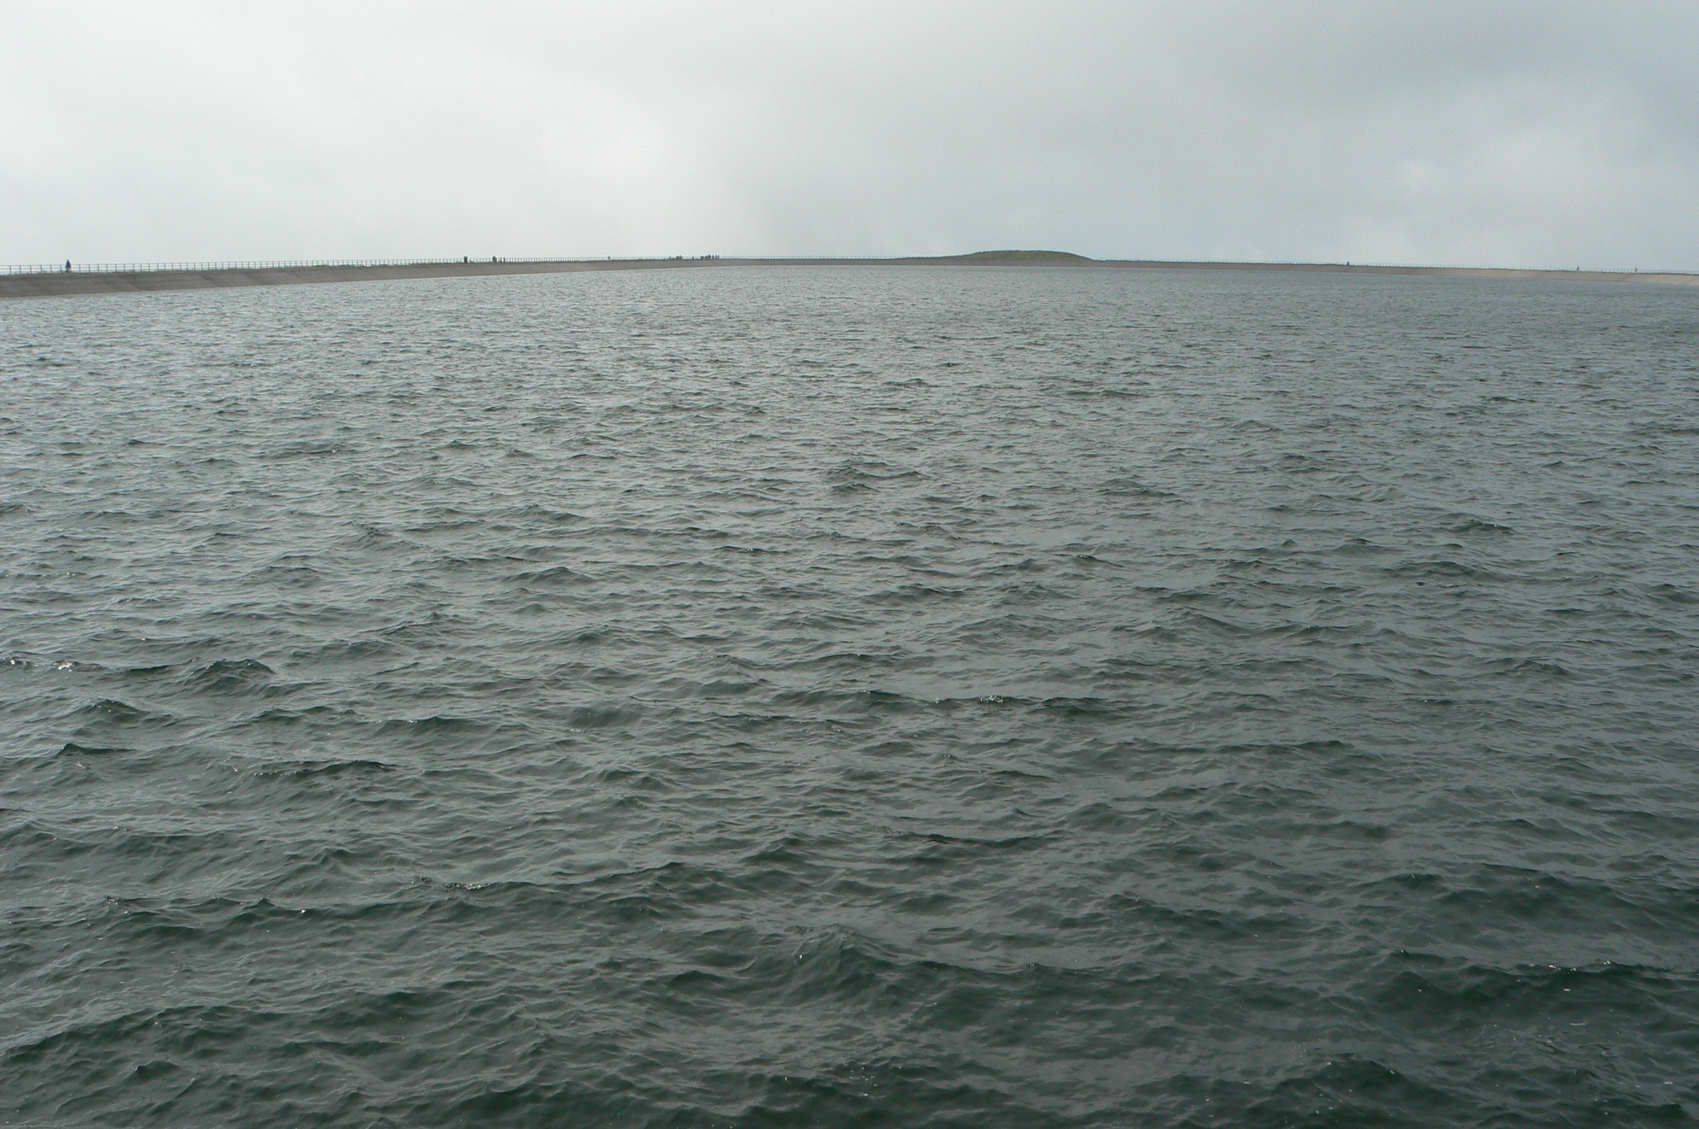
Vodní přečerpávací elektrárna Dlouhé stráně

Slide 8
2) BIOMASA A BIOELEKTRÁRNY
Biomasa – hmota organického původu
  Suchá (dřevo, sláma)
    Výroba energie spalováním a zplynováním (dřevoplyn)
  Mokrá (jiné zemědělské zbytky včetně exkrementů hospodářských zvířat promísené s vodou)
    Výroba energie biochemickou přeměnou (rozkladem bez přístupu kyslíku vzniká bioplyn)

Slide 9
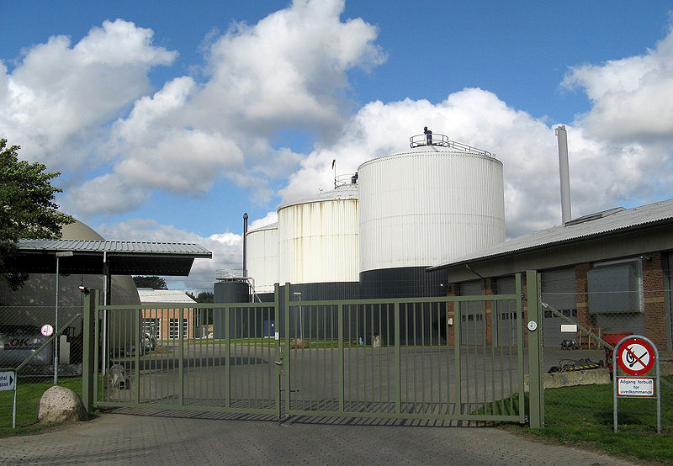
Bioplynová stanice v Dánsku
(obrázky českých bioplynových stanic nejsou volně k dispozici)
NICO. Wikipedia [online]. [cit. 5.1.2013]. Dostupný na WWW: http://cs.wikipedia.org/wiki/Soubor:Biogas_spoerring.jpg

Slide 10
3) VĚTRNÉ ELEKTRÁRNY
Dříve – větrné mlýny
Vítr roztáčí listy rotoru, větrná turbína umístěná na stožáru převádí energii větru na mechanickou a ta je generátorem převedena na energii elektrickou
V našem podnebí mohou větrné elektrárny pracovat pouze 10 – 20% roční doby – mohou být jen zálohou klasických zdrojů energie

Slide 11
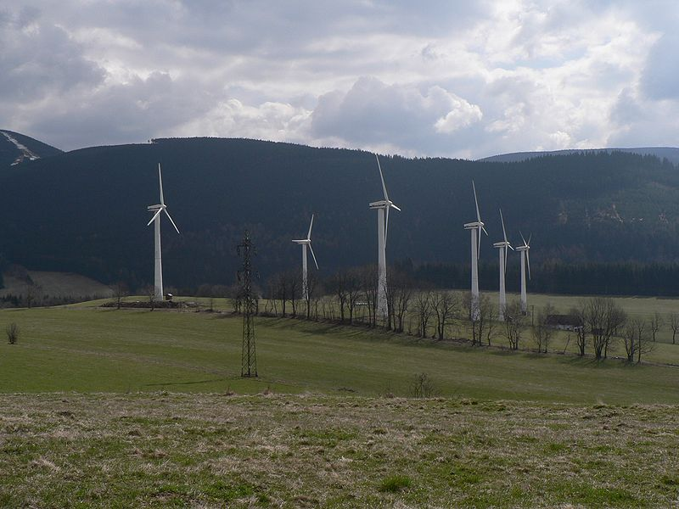
Větrné elektrárny v Ostružné v Jeseníkách
http://cs.wikipedia.org/wiki/Soubor:OstruznaElektrarny.jpg

Slide 12
4) SLUNEČNÍ ELEKTRÁRNY
V našich podmínkách je výroba energie ze solárních panelů podstatně dražší než z klasických zdrojů – musí být dotována státem
Od r. 2010 je ČR třetí největší provozovatel fotovoltaických elektráren na světě

Slide 13
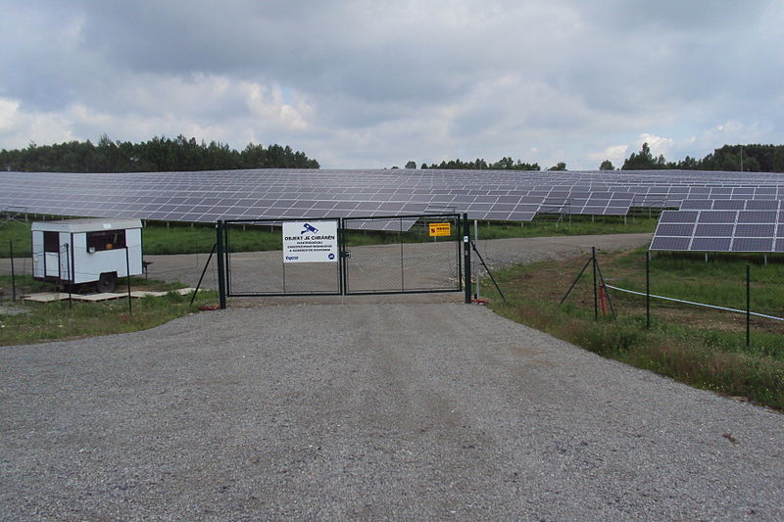
http://cs.wikipedia.org/wiki/Soubor:Str%C3%A1%C5%BE_panely.jpg
Sluneční elektrárna u Stráže pod Ralskem

Slide 14
ZDROJE
http://cs.wikipedia.org/wiki/Soubor:Orlik_elektrarna.jpg
http://cs.wikipedia.org/wiki/Soubor:OstruznaElektrarny.jpg
http://cs.wikipedia.org/wiki/Soubor:Str%C3%A1%C5%BE_panely.jpg
http://cs.wikipedia.org/wiki/Soubor:Biogas_spoerring.jpg; licence: Creative Commons Uveďte autora-Zachovejte licenci 3.0 Unported; autor: Nico (talk) 13:22, 13 September 2008 (UTC)/ Nils Jepsen
Ostatní foto vlastní
Materiály jsou určeny pro bezplatné používání pro potřeby výuky na všech typech škol. Jakékoliv další využití podléhá Autorskému zákonu.

